Slide 1
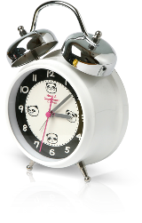
Bài 2
HỆ BẤT PHƯƠNG TRÌNH
BẬC NHẤT HAI ẨN

Slide 2
Một cửa hàng điện lạnh dự định kinh doanh hai loại máy điều hòa:
điều hòa hai chiều và điều hòa một chiều
với số vốn ban đầu không vượt quá 1,2 tỉ đồng.
 | Điều hòa hai chiều | Điều hòa một chiều
Giá mua vào | 20 triệu đồng / 1 máy | 10 triệu đồng /1 máy
Lợi nhuận dự kiến | 3,5 triệu đồng/ 1 máy | 2 triệu đồng/ 1 máy
Cửa hàng ước tính nhu cầu của thị trường không quá 100 máy cả hai loại.
Gọi $x$ là số máy điều hòa hai chiều, $y$ là số máy điều hòa một chiều.
Hãy viết các bất phương trình hai ẩn $x,y$ thỏa mãn các điều kiện trên.
$$x≥0$$
Lời giải
$$x≥0,$$
$$y≥0$$
$$y≥0$$
Số tiền mua vào:
$$20x$$
$$+ 10y$$
$$≤1200$$
$$x+y≤100$$
$$⇔$$
$$2x$$
$$+ y$$
$$≤120$$
Số máy có thể mua:
$$x$$
$$+ y$$
$$≤100$$
$$2x+y≤120$$

Slide 3
HỆ BẤT PHƯƠNG TRÌNH
BẬC NHẤT HAI ẨN
BÀI
2
1. Khái niệm
Hệ bất phương trình bậc nhất hai ẩn là hệ gồm hai hay nhiều bất phương trình bậc nhất hai ẩn x, y.
Mỗi nghiệm chung của tất cả các bất phương trình được gọi là một nghiệm của hệ bất phương trình đã cho.

Slide 4
HỆ BẤT PHƯƠNG TRÌNH
BẬC NHẤT HAI ẨN
BÀI
2
1. Khái niệm
Mỗi nghiệm chung của tất cả các bất phương trình
được gọi là một nghiệm của hệ bất phương trình đã cho.
$$\left\{\begin{aligned}x+y−3≤0 \\ −2x+y≥0\end{aligned}\right.(∗)$$
Ví dụ 1
Cho hệ bất phương trình
Cặp số nào sau đây là một nghiệm của hệ bất phương trình $(∗)$ ?
a) $(0;−1)$
b) $(−2;5)$
Ta có:
Ta có:
$$0+(−1)−3≤0$$
(Đúng)
$$−2+5−3≤0$$
(Đúng)
$$−2.0+\left(−1\right)≥0$$
(Sai)
$$2.\left(−2\right)+5≥0$$
(Đúng)
$⇒(0;−1)$ không là nghiệm của hệ $(∗)$.
$⇒(−2;5)$ là một nghiệm của hệ $(∗)$.

Slide 5
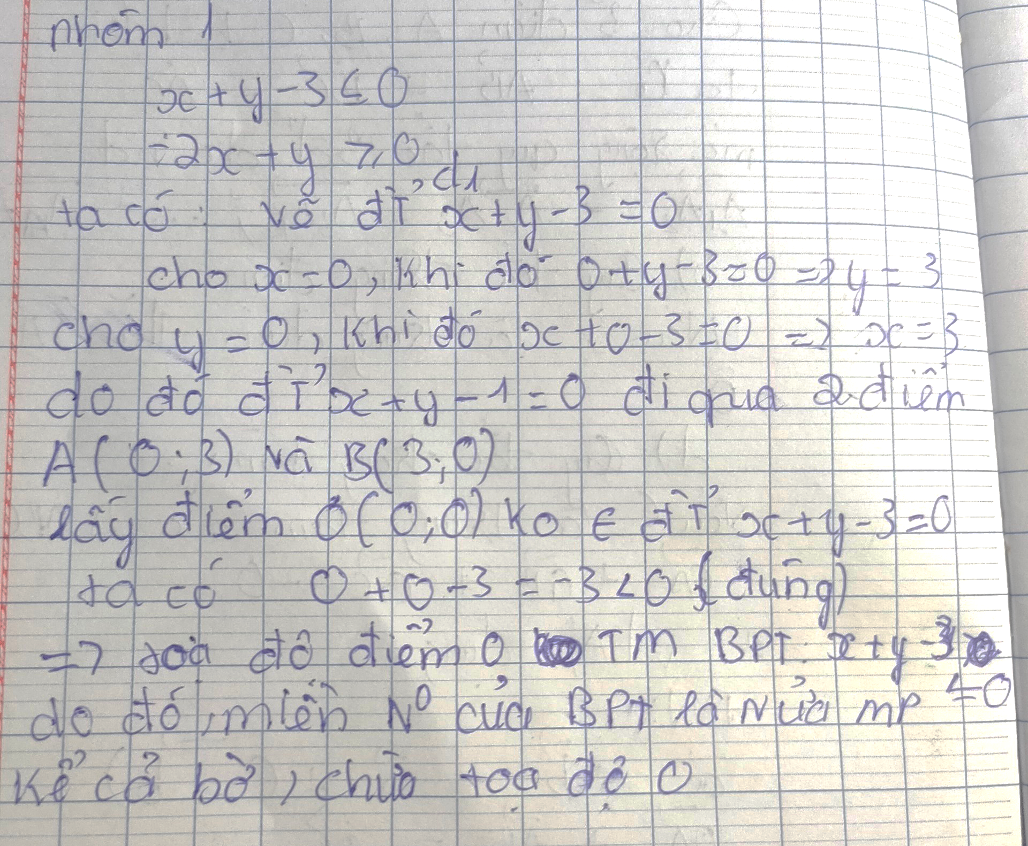
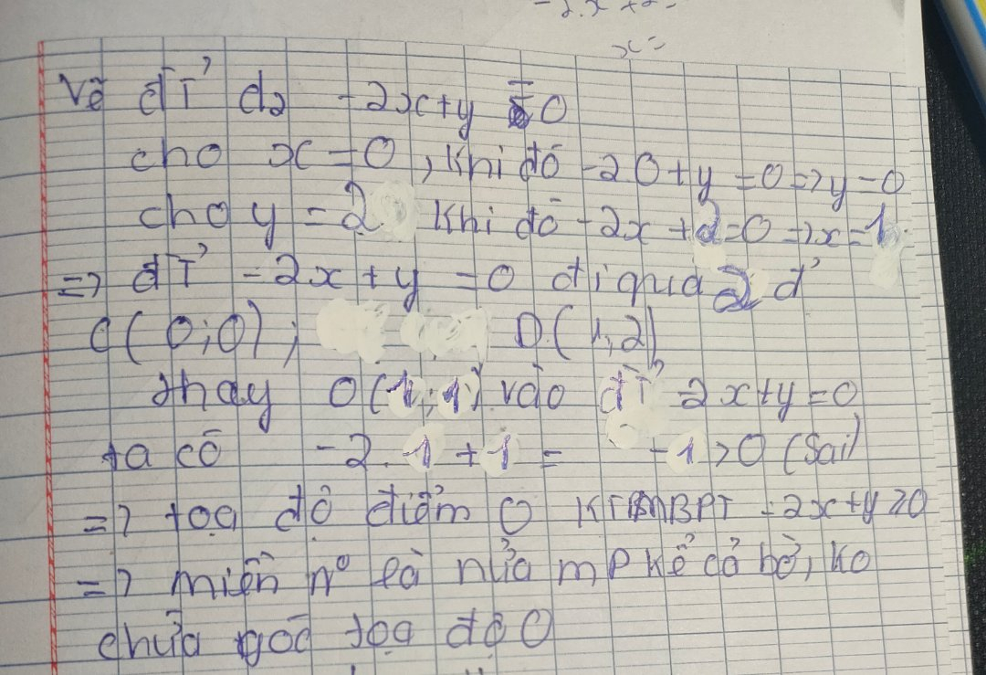
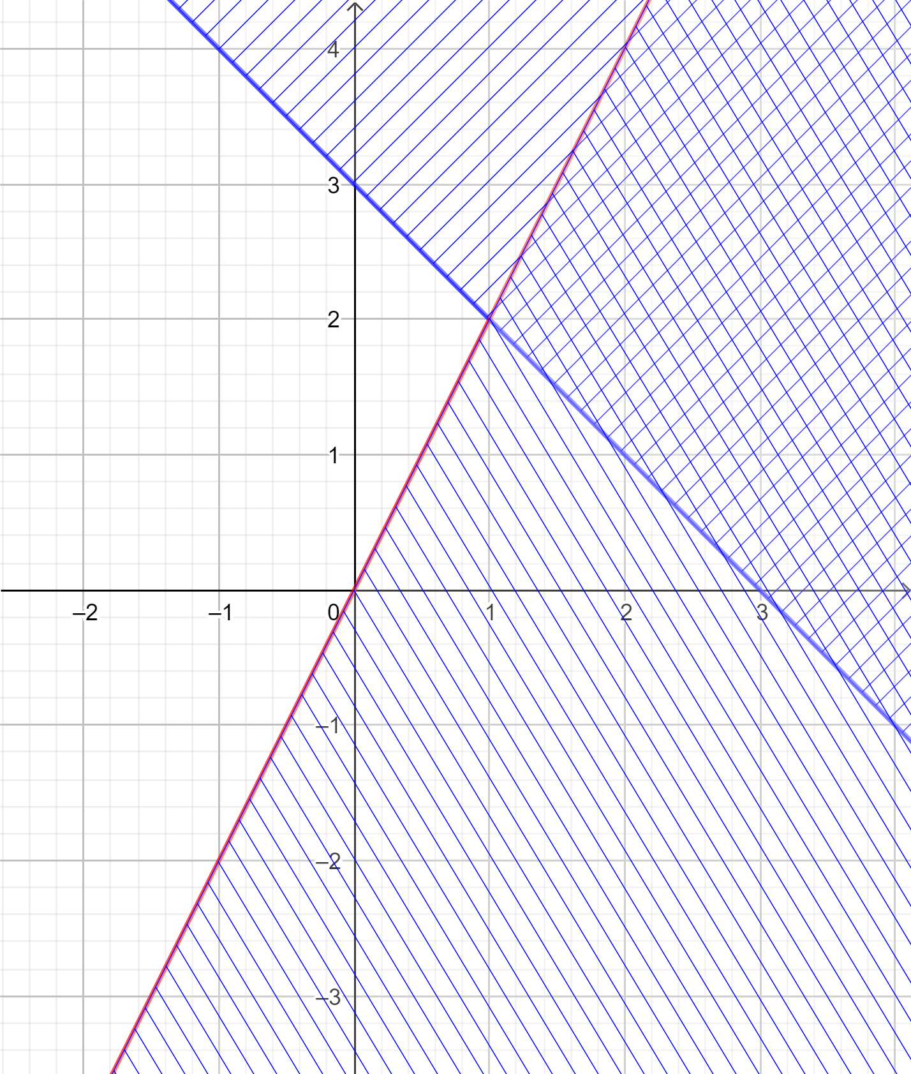
Vẽ miền nghiệm của các bất phương trình sau
trên cùng một hệ trục tọa độ.
$$x+y−3≤0$$
$$−2x+y≥0$$

Slide 6
HỆ BẤT PHƯƠNG TRÌNH
BẬC NHẤT HAI ẨN
BÀI
2
1. Khái niệm
Hệ bất phương trình bậc nhất hai ẩn là hệ gồm hai hay nhiều
bất phương trình bậc nhất hai ẩn x, y.
Mỗi nghiệm chung của tất cả các bất phương trình được gọi là một nghiệm của hệ bất phương trình đã cho.
Trên mp Oxy, tập hợp các điểm (x₀, y₀) có toạ độ là nghiệm
của hệ bất phương trình bậc nhất hai ẩn được gọi là miền nghiệm của hệ đó.

Slide 7
HỆ BẤT PHƯƠNG TRÌNH
BẬC NHẤT HAI ẨN
BÀI
2
2. Biểu diễn miền nghiệm của hệ
Trên mp Oxy, tập hợp các điểm (x₀, y₀) có toạ độ là nghiệm
của hệ bất phương trình bậc nhất hai ẩn được gọi là miền nghiệm của hệ đó.
Ví dụ 2
Biểu diễn miền nghiệm của các hệ bất phương trình sau
$$b)\left\{\begin{aligned}x−2y≤4 \\ x≥0 \\ y≥0\end{aligned}\right.$$
$$a)\left\{\begin{aligned}x+y≤4 \\ 2x+3y≤12\end{aligned}\right.$$

Slide 8
HỆ BẤT PHƯƠNG TRÌNH
BẬC NHẤT HAI ẨN
BÀI
2
2. Biểu diễn miền nghiệm của hệ
Trên mp Oxy, tập hợp các điểm (x₀, y₀) có toạ độ là nghiệm
của hệ bất phương trình bậc nhất hai ẩn được gọi là miền nghiệm của hệ đó.
Ví dụ 2
Biểu diễn miền nghiệm của các hệ bất phương trình sau
$$(1)$$
$$y$$
$$a)\left\{\begin{aligned}x+y≤4 \\ 2x+3y≤12\end{aligned}\right.$$
$$(2)$$
$$4$$
$$0$$
$$4$$
x
y
Vẽ đường thẳng $d_{1}:x+y=4$
$$x$$
$$4$$
$$0$$
$$O$$
$$4$$
$$6$$
Vẽ đường thẳng $d_{2}:2x+3y=12$
$$d_{2}$$
$$d_{1}$$
$$0$$
$$6$$
x
y
$$(0;0)$$
là nghiệm của
$$(1)$$
$$,(2)$$
Miền nghiệm là phần không bị gạch
$$4$$
$$0$$
chéo kể cả b$ờ.$

Slide 9
HỆ BẤT PHƯƠNG TRÌNH
BẬC NHẤT HAI ẨN
BÀI
2
2. Biểu diễn miền nghiệm của hệ
Ví dụ 2
Biểu diễn miền nghiệm của các hệ bất phương trình sau
$$b)\left\{\begin{aligned}x−2y≤4 \\ x≥0 \\ y≥0\end{aligned}\right.$$
$$(1)$$
$$y$$
$$d$$
Vẽ đường thẳng $d:x−2y=4$
$$x$$
$$O$$
$$4$$
$$0$$
$$4$$
x
y
$$−2$$
$$−2$$
$$0$$
$(0;0)$
là nghiệm của
$$(1)$$
Miền nghiệm là phần không bị gạch chéo kể cả bờ.

Slide 10
Một cửa hàng điện lạnh dự định kinh doanh hai loại máy điều hòa:
điều hòa hai chiều và điều hòa một chiều
với số vốn ban đầu không vượt quá 1,2 tỉ đồng.
 | Điều hòa hai chiều | Điều hòa một chiều
Giá mua vào | 20 triệu đồng / 1 máy | 10 triệu đồng /1 máy
Lợi nhuận dự kiến | 3,5 triệu đồng/ 1 máy | 2 triệu đồng/ 1 máy
Cửa hàng ước tính nhu cầu của thị trường không quá 100 máy cả hai loại.
Gọi $x$ là số máy điều hòa hai chiều, $y$ là số máy điều hòa một chiều.
Hãy viết các bất phương trình hai ẩn $x,y$ thỏa mãn các điều kiện trên.
Lời giải
Nếu là chủ cửa hàng thì em cần đầu tư kinh doanh mỗi loại bao nhiêu máy để lợi nhuận thu được là lớn nhất.
$$x≥0,$$
$$y≥0$$
Số tiền mua vào:
$$20x$$
$$+ 10y$$
$$≤1200$$
$$⇔$$
$$2x$$
$$+ y$$
$$≤120$$
Số máy có thể mua:
$$x$$
$$+ y$$
$$≤100$$
Lợi nhuận thu được:
$$T\left(x,y\right)=$$
$$3,5x$$
$$+ 2y$$

Slide 11
Một cửa hàng điện lạnh dự định kinh doanh hai loại máy điều hòa:
điều hòa hai chiều và điều hòa một chiều với số vốn ban đầu không vượt quá 1,2 tỉ đồng.
 | Điều hòa hai chiều | Điều hòa một chiều
Giá mua vào | 20 triệu đồng / 1 máy | 10 triệu đồng /1 máy
Lợi nhuận dự kiến | 3,5 triệu đồng/ 1 máy | 2 triệu đồng/ 1 máy
Cửa hàng ước tính nhu cầu của thị trường không quá 100 máy cả hai loại.
Gọi $x$ là số máy điều hòa hai chiều, $y$ là số máy điều hòa một chiều.
Nếu là chủ cửa hàng thì em cần đầu tư kinh doanh mỗi loại bao nhiêu máy
để lợi nhuận thu được là lớn nhất.
.
$$y$$
Lời giải
Vẽ đường thẳng $d_{1}:2x+y=120$
$$120$$
$$x≥0,$$
$$y≥0$$
$$0$$
$$60$$
$$100$$
x
y
$$2x$$
$$+ y$$
$$≤120$$
$$120$$
$$0$$
Vẽ đường thẳng $d_{2}:x+y=100$
$$x$$
$$x$$
$$+ y$$
$$≤100$$
$$O$$
$$60$$
$$100$$
$$d_{2}$$
$$0$$
$$100$$
Lợi nhuận thu được:
x
y
$$d_{1}$$
$$T\left(x,y\right)=$$
$$3,5x$$
$$+ 2y$$
$$100$$
$$0$$

Slide 12
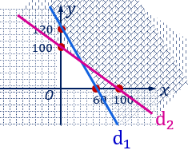
Một cửa hàng điện lạnh dự định kinh doanh hai loại máy điều hòa:
điều hòa hai chiều và điều hòa một chiều với số vốn ban đầu không vượt quá 1,2 tỉ đồng.
 | Điều hòa hai chiều | Điều hòa một chiều
Giá mua vào | 20 triệu đồng / 1 máy | 10 triệu đồng /1 máy
Lợi nhuận dự kiến | 3,5 triệu đồng/ 1 máy | 2 triệu đồng/ 1 máy
Cửa hàng ước tính nhu cầu của thị trường không quá 100 máy cả hai loại.
Gọi $x$ là số máy điều hòa hai chiều, $y$ là số máy điều hòa một chiều.
Nếu là chủ cửa hàng thì em cần đầu tư kinh doanh mỗi loại bao nhiêu máy
để lợi nhuận thu được là lớn nhất.
.
B
A
Lời giải
Miền nghiệm của hệ là miền tứ giác OABC.
$$x≥0,$$
$$y≥0$$
$$O\left(0;0\right),$$
$$A($$
$$0;$$
$$100),$$
$$B($$
$$20;$$
$$80),$$
$$C($$
$$60;$$
$$0)$$
C
$$T\left(0;0\right)=$$
$$3,5.0+2.0$$
$$=0$$
$$2x$$
$$+ y$$
$$≤120$$
$$T\left(0;100\right)=$$
$$3,5.0+2.100$$
$$=200$$
$$x$$
$$+ y$$
$$≤100$$
$$T\left(20;80\right)=$$
$$3,5.20+2.80$$
$$=230$$
$\text{L}\text{ợ}\text{i} \text{nhu}\text{ậ}\text{n}$ lớn nhất là 230 triệu đồng
Lợi nhuận thu được:
$$T\left(60;0\right)=$$
$$3,5.60+2.0$$
$$=210$$
nếu đầu tư 20 máy điều hòa 2 chiều
và 80 máy điều hòa một chiều.
$$T\left(x,y\right)=$$
$$3,5x$$
$$+ 2y$$

Slide 13
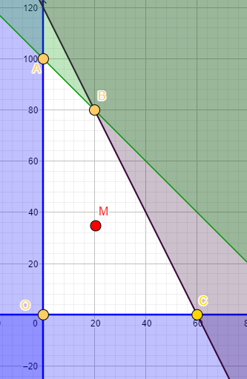
HỆ BẤT PHƯƠNG TRÌNH
BẬC NHẤT HAI ẨN
BÀI
2
3. Tìm GTLN-GTNN của $F\left(x,y\right)=ax+by$ trên một miền đa giác
Bài toán tìm giá trị lớn nhất (GTLN) hoặc giá trị nhỏ nhất (GTNN)
của biểu thức F = ax + by trên một miền đa giác.
Người ta chứng minh được F đạt giá trị lớn nhất hoặc nhỏ nhất tại một trong các đỉnh của đa giác.

Slide 14
3. Tìm GTLN-GTNN của $F\left(x,y\right)=ax+by$ trên một miền đa giác
Ví dụ 3
Một người bán nước giải khát đang có 24 g bột cam, 9$l$ nước và 210 g đường để pha chế
hai loại nước cam A và B.
Để pha chế 1 $l$ nước cam loại A cần 30 g đường, 1$l$nước và 1 g bột cam,
Để pha chế 1 $l$nước cam loại B cần 10 g đường, 1$l$ nước và 4 g bột cam.
Mỗi lít nước cam loại A bán được 60 nghìn đồng, mỗi lít nước cam loại B bán được 80 nghìn đồng.
Người đó nên pha chế bao nhiêu lít nước cam mỗi loại để có doanh thu cao nhất?
Gợi ý
Gọi $x$ là số lít nước cam loại $A$
$$(x≥0)$$
Doanh thu:
$$T\left(x,y\right)=$$
$$60x$$
$$+ 80y$$
Gọi $y$ là số lít nước cam loại $B$
$$(y≥0)$$
Xác định miền nghiệm của hệ:
Lượng đường cần sử dụng:
$$30x$$
$$+ 10y$$
$$≤210$$
$$x≥0$$
$$y≥0$$
$$⇔$$
$$3x$$
$$+ y$$
$$≤21$$
$$3x+y≤21$$
Lượng nước cần sử dụng:
$$x$$
$$+ y$$
$$≤9$$
$$x+y≤9$$
Lượng bột cam cần sử dụng:
$$x$$
$$+ 4y$$
$$≤24$$
$$x+4y≤24$$
$$T_{max}=T\left(4,5\right)=640$$

Slide 15
NHÓM 3: Vẽ miền nghiệm của các bất phương trình sau
trên cùng một hệ trục tọa độ.
$$x≥0$$
$$y≥0$$
$$x+y≤100$$
$$2x+y≤120$$

